Slide 1
Непозиционные системы счисления
Работу выполнила
Ученица 10 А класса
Михалёва Татьяна

Slide 2
Непозиционная система счисления — это такая система счисления, в которой положения цифры в записи числа не зависит величина, которую она обозначает. Система может накладывать определенные ограничения на порядок цифр (расположение по возрастанию или убыванию).

Slide 3
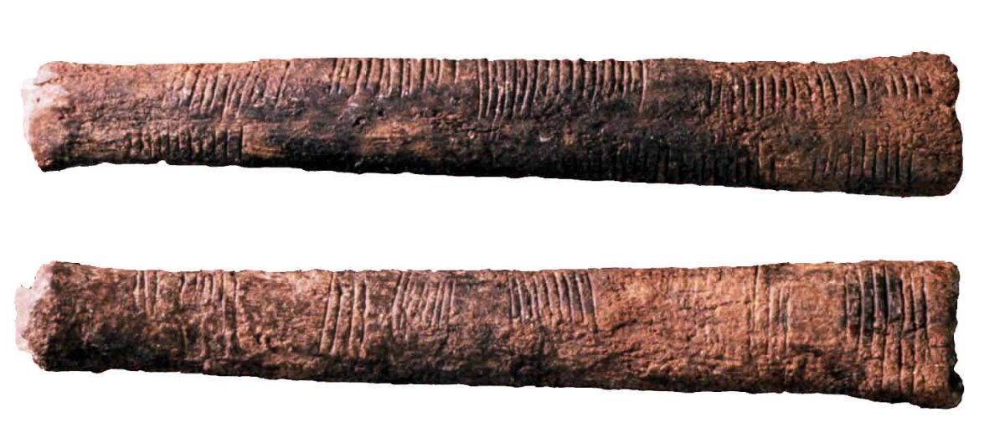
Единичная (унарная) система
В древние времена, когда люди начали считать, появилась потребность в записи чисел. Количество предметов, например, мешков, изображалось нанесением черточек или засечек на какой-либо твердой поверхности: камне, глине, дереве (до изобретения бумаги было еще очень далеко). Каждому мешку в такой записи соответствовала одна черточка. Археологами найдены такие «записи» при раскопках культурных слоев, относящихся к периоду палеолита (10-11 тысяч лет до н.э.). Сущность системы. Ученые назвали этот способ записи чисел единичной (палочной) системой счисления. В ней для записи чисел применялся только один вид знаков — палочка. Каждое число в такой системе счисления обозначалось с помощью строки, составленной из палочек, количество которых равнялось обозначаемому числу.

Slide 4
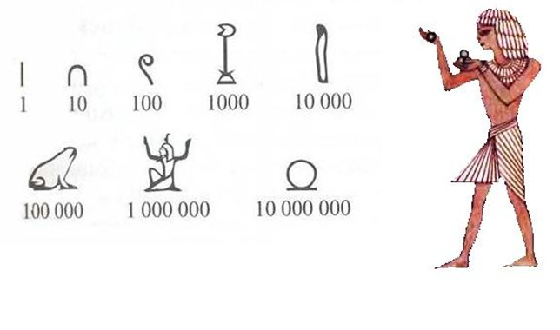
Древнеегипетская десятичная непозиционная система
Древнеегипетская десятичная непозиционная система возникла во второй половине третьего тысячелетия до н.э. Бумагу заменяла глиняная дощечка, и именно поэтому цифры имеют такое начертание.
Египтяне придумали свою числовую систему, в которой для обозначения ключевых чисел 1, 10, 100 и т.д. использовались специальные значки — иероглифы. Все остальные числа составлялись из этих ключевых при помощи операции сложения. Например, чтобы изобразить 3252 рисовали три цветка лотоса (три тысячи), два свернутых пальмовых листа (две сотни), пять дуг (пять десятков) и два шеста (две единицы). Величина числа не зависела от того, в каком порядке располагались составляющие его знаки: их можно было записывать сверху вниз, справа налево или вперемежку. В древнеегипетской системе счисления использовались специальные знаки (цифры) для обозначения чисел 1, 10, 102, 103, 104, 105 106, 107. Числа в египетской системе счисления записывались как комбинации этих «цифр», в которых каждая «цифра» повторялась не более девяти раз. В основе как палочной, так и древнеегипетской систем счисления лежал простой принцип сложения, согласно которому значение числа равно сумме значений цифр, участвующих в его записи.

Slide 6
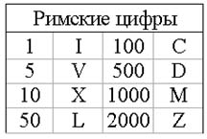
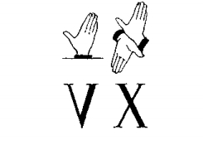
Римская система
Примером непозиционной системы, которая сохранилась до наших дней, может служить система счисления, которая применялась более двух с половиной тысяч лет назад в Древнем Риме. Знакомая нам римская система принципиально ненамного отличается от египетской. Но она более распространена в наши дни: в книгах, в фильмах. Римскими цифрами пользовались очень долго. Еще 200 лет назад в деловых бумагах числа должны были обозначаться римскими цифрами (считалось, что обычные арабские цифры легко подделать). Римская система счисления сегодня используется, в основном, для наименования знаменательных дат, томов, разделов и глав в книгах.
В ней для обозначения чисел 1, 5, 10, 50, 100, 500 и 1000 используются заглавные латинские буквы I, V, X, L, С, D и M (соответственно), являющиеся «цифрами» этой системы счисления. В основе римской системы счисления лежали знаки I (один палец) для числа 1, V (раскрытая ладонь) для числа 5, X (две сложенные ладони) для 10, а для обозначения чисел 100, 500 и 1000 стали применять первые буквы соответствующих латинских слов (Сentum — сто, Demimille — половина тысячи, Мille — тысяча). Чтобы записать число, римляне разлагали его на сумму тысяч, полутысяч, сотен, полусотен, десятков, пятков, единиц. Для записи промежуточных чисел римляне использовали не только сложение, но и вычитание. При этом применялось следующее правило: каждый меньший знак, поставленный справа от большего, прибавляется к его значению, а каждый меньший знак, поставленный слева от большего, вычитается из него.

Slide 7
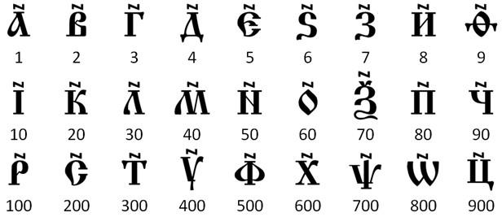
Алфавитная система
Более совершенными непозиционными системами счисления были алфавитные системы. К числу таких систем счисления относились славянская, ионийская (греческая), финикийская и другие. В них числа от 1 до 9, целые количества десятков (от 10 до 90) и целые количества сотен (от 100 до 900) обозначались буквами алфавита. Алфавитная система была принята и в древней Руси. Такой способ записи чисел, как в алфавитной системе, можно рассматривать как зачатки позиционной системы, так как в нем для обозначения единиц разных разрядов применялись одни и те же символы, к которым лишь добавлялись специальные знаки для определения значения разряда. Алфавитные системы счисления были мало пригодны для оперирования с большими числами. В ходе развития человеческого общества эти системы уступили место позиционным системам. У славянских народов числовые значения букв установились в порядке славянского алфавита, который использовал сначала глаголицу, а затем кириллицу. Числа от 1 до 10 записывали так: над буквами, обозначавшими числа, ставился специальный знак — титло. Это делалось для того, чтобы отличить числа от обычных слов: Интересно, что числа от 11 (один — на десять) до 19 (девять —I на десять) записывали так же, как говорили, то есть «цифру» единиц ставили до «цифры» десятков. Если число не содержало десятков, то «цифру» десятков не писали.

